Slide 1
Eviews 操作簡介

Slide 2
Eviews 簡介
EViews的全名為Econometric Views，係指對經濟活動的數據資料經由計量經濟學方法與技術進行分析與觀察的套裝軟體。
EViews具有Windows視覺化操作的特性，經由Windows功能表及對話方塊，使用滑鼠進行選擇操作。
EViews介面
1. 功能表:包含各種操作工作檔的功能鍵以及操作EViews本身運作的功能，從功能表上可以建立和管理工作檔、輸入和輸出資料、生成序列和圖形以及列印結果等功能。

Slide 3
Eviews 簡介
2. 命令窗口: 把EViews命令輸入該窗口，按Enter後即執行該命令。(目前暫且不介紹)
3. 主顯示視窗: 經過操作產生的視窗(子窗口)均會顯示在此。
建立工作檔
使用EViews工作的第一步是建立一個新的工作檔(Workfile)或是打開一個已經存在的工作檔。
1. 若要打開一個已經存在的工作檔: 從功能表單選擇File/Open/Eviews Workfile。
2. 若要建立一個新的工作檔:

Slide 4
Eviews 簡介
(1)從功能表單選擇File/New/Workfile，出現Workfile Create對話方塊。
(2)其中 Workfile structure type 是用來描述數據的基本結構。
Dated-regular frequency: 用在簡單的具有固定頻率的時間序列數據集合。
Balanced panel: 用在panel data，要輸入橫斷面(cross section)的成員個數，這些橫斷面成員要有相同的固定頻率和相同時間的觀察值。

Slide 5
Eviews 簡介
Unstructured/Undated:用在其他所有的狀況，此時只要輸入資料觀察值的個數(Observations)。
此外，對話方塊的左下角，可以命名工作檔(WF) 按OK後EViews會產生一個已命名的工作檔視窗(若未命名則在Workfile視窗會出現Untitled)，此時視窗會顯示包含兩個變數 c (常數constant)及 Resid (殘差residuals)。

Slide 6
Eviews 簡介
資料的輸入。建立工作檔後將資料輸入，輸入方式有以下兩種 :
1. 鍵盤輸入: 在功能表下選擇Quick/Empty Group (Edit Series)，打開新序列，在編輯狀態下經由鍵盤輸入數據，並給定序列名稱即可。
2. 文件輸入:直接從已建立的數據文件輸入，可由
主功能表單點選File/ Import/Import from file
在工作檔(Workfile)的視窗功能表單中點選Proc/Import/Import from file
命令窗口輸入: read C:\，輸入的文件格式可以為文字檔或Excel檔。

Slide 7
Eviews 簡介
以Excel文件為例，出現Excel Read視窗，即可以按指示逐步將資料叫入 Eviews。
示範:以reg.xls檔案為例，操作如何建立工作檔與輸入資料(給予工作檔名:reg)
資料的輸出。選取要儲存的序列，點選主功能表單上的 File/Export/Store to DB，或是工作檔的功能表單點選 Proc/Export/Store selected to DB，輸入要儲存的路徑即可。

Slide 8
Eviews 簡介
序列的處理
1. 建立新序列: 利用公式可將原來存在的序列轉換產生新序列。方式為 (1)在主功能表點選Quick/Generate Series或是(2)在工作檔的功能表單點選 Genr，會進入 Generate Series by Equation 視窗，在Enter equation對話方塊輸入 “新的序列名稱=描述新序列的公式”。
2. 序列視窗(Series)。雙擊工作檔的某一序列名稱，會出現該序列的數據資料，經由序列視窗的工具表單可以對該序列進行處理分析，常用的有:

Slide 9
Eviews 簡介
View: 提供序列數據的各種圖形和敘述性統計量
Procs:可用來生成新序列，進行季節性調整和指數平滑等
Objects: 可對序列進行儲存、命名、刪除等操作
3. 序列群組(Group)。若要同時處理多個序列，研究序列之間的關係，方式有二: (1) 在工作檔上將這些序列同時選取按滑鼠右鍵點選Open/as Group；或是(2) 在主功能表上點選Objects/New Object/Group，這時會出現Series List的對話方塊，直接輸入序列名稱
示範: 以reg.xls檔案為例，操作如何查看輸入的序列並形成群組

Slide 10
Eviews 簡介
圖形的處理
1.若要建立單一個序列的圖形，首先在工作檔中雙擊該序列名稱，出現前述的序列視窗(Series)，在此視窗的功能表單點選View/Graph，進入Graph Options的對話方塊，選取所要的圖形。
2.若欲改變圖形的顯示方式，雙擊圖形內任何位置就會再度出現Graph Options的對話方塊，即可進行選項調整。

Slide 11
Eviews 簡介
3.當序列的觀察值改變或工作檔的樣本範圍改變時圖形會隨之改變，如果想保留某個圖形，可以點選工具欄中的Freeze；凍結後會出現Graph視窗，在該視窗的工具欄點選Line/Shade，會出現Line & Shading的對話方塊，可選擇加上陰影或線條。
示範: 以reg.xls檔案為例，操作對輸入的序列繪圖(使用3個序列的群組繪圖)
畫3個序列的折線圖(Graph Options視窗下 Basic Graph，選 Line & Symbol)
在第15到第20筆資料加上陰影

Slide 12
統計分析與檢定
第一部分簡介Eviews的基本操作，接著將說明如何利用EViews進行常用的統計分析與檢定
建立工作檔，並輸入數據資料後，
1. 單一序列之敘述統計: 雙擊所欲分析之序列名稱進入序列視窗(Series)，在該視窗點選View/Description Statistics & Tests/Stats Table，即可得到敘述統計量。統計量包括平均數(mean)、中位數(median)、最大值(maximum)與標準差(std dev)等；Jarque-Bera統計量及機率(p-value)是用來檢定樣本是否來自常態母體 (虛無假設為服從常態分配，當 p-value小於顯著水準 時，拒絕虛無假設，表示該序列不服從常態分配)。

Slide 13
統計分析與檢定
2. 多個序列之敘述統計: 若欲進行數個序列的敘述統計分析，將欲分析的序列同時選取，按滑鼠右鍵，點選Open/as Group出現Group視窗，再點選View/Descriptive Stats/ Individual Samples，就會出現所點選序列的敘述統計量，或是Common Sample，出現群組序列的敘述統計量。

Slide 14
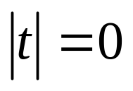
統計分析與檢定
3. 相關係數矩陣 : 若想計算所有研究變數(或部份變數)的相關矩陣，挑選好所要的變數後，在Group視窗View/Covariance Analysis，然後在對話方塊Statistics的Method選擇Ordinary，點選Correlation，t-statistics 或 Probability (即p-value)，可顯示出所選擇變數(序列)的樣本相關係數矩陣，並檢定相關係數是否顯著異於零。
示範: 以reg.xls檔案為例，操作得到3個序列的敘述統計，樣本期間那個指數的平均報酬最高，那個指數的標準差最大? 建立3個序列的相關係數矩陣，哪幾個變數具有顯著相關?

Slide 15

統計分析與檢定
兩常態母體之變異數是否相等的檢定
1.同時選取欲檢定的兩個序列，按滑鼠右鍵點選Open/as Group，在Group視窗點選View/Test of Equality，可提供不同序列的平均值、變異數或中位數是否相等的檢驗。
2.接著出現 Test Between Series的對話方塊，選擇Variance即可(檢定結果看 F 值是否顯著)。
示範:以reg.xls檔案為例，檢定「台股報酬和美股報酬的變異數相等」，即虛無假設為

Slide 16


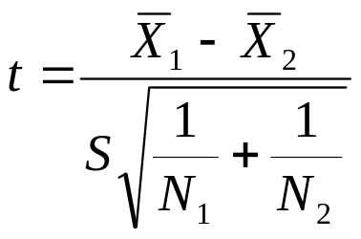
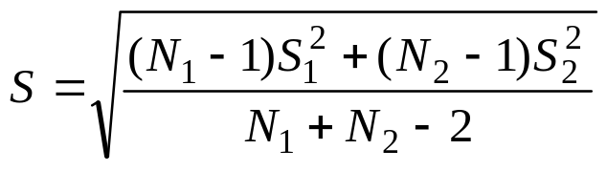
統計分析與檢定
兩常態母體之平均數差的檢定
1.首先依照前述方式檢定兩序列的變異數是否相等
2.接著在Group視窗點選View/Test of Equality出現Test Between Series的對話方塊，選擇 Mean 即可得到 t 檢定量的值
(下列公式假定母體變異數相等， 與 S₁是第一組樣本的樣本平均數和標準差， 與S₂是第二組樣本的樣本平均數和標準差)。

Slide 17
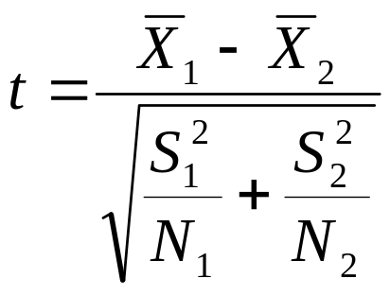
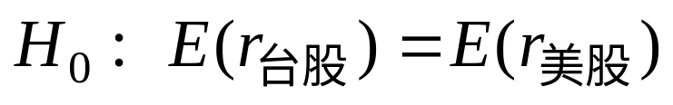
統計分析與檢定
3. 若母體變異數不相等，則 t 檢定量為
示範: 以reg.xls檔案為例，操作檢定「台股報酬和美股報酬的期望值相等」，即虛無假設為

Slide 18
迴歸分析
進行迴歸分析的操作方式為:
在主功能表或是工作檔視窗選擇Object/New Object出現 New Object 的對話方塊，再在 Type of Object 選擇Equation；或是在主功能表點選Quick/ Estimation Equation
出現 Equation Estimation 的視窗，在此設定模型形式，選擇估計方法。
1.設定迴歸方程式。在Equation Specification的地方定義方程式，輸入順序為應變數、截距項(常數c)和自變數，此外也可以用公式的形式輸入。

Slide 19



迴歸分析
Y c X2 X3
2. 選擇估計方法(Method, LS)和估計所使用的樣本。
迴歸結果視窗(Equation)下常用的功能
選擇View/Actual, Fitted, Residual，出現實際Y值配適的Y值(即 )與殘差(residuals, 即 )。
選擇View/Covariance Matrix，出現估計式的變異數-共變異數矩陣。
選擇Forecast或是Proc/Forecast，使用RMSE, MAE, MAPE等進行預測評估。

Slide 20
迴歸分析
選擇Forecast之後，出現Forecast對話方塊，其中Series Names預測值的名稱內建為原序列名稱加f (比如twf，f代表forecast)，forecast sample是指定預測的樣本區間，Eviews內設為整個工作檔的樣本區間，若欲進行樣本外預測，必須在此改變區間範圍。完成forecast後，工作檔視窗會出現forecast的序列。
選擇 View/Residual Diagnostics 可進行誤差項是否有自我相關或異質變異的檢定(後續介紹)。
選擇 View/Coefficient Diagnostics 可進行對於迴歸參數限制的檢定(後續介紹) 。

Slide 21
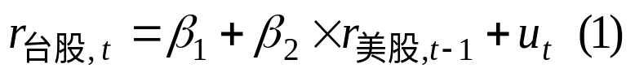

迴歸分析
範例:以reg.xls檔案為例，分析台股報酬率與美股、日股報酬率的關係
1. 建立工作檔，將資料叫入Eviews
2.列出3個報酬率的敘述統計量，以及3個報酬率的相關係數矩陣。
3. 以1989/5/2~1989/6/19資料跑兩條迴歸模型
根據迴歸結果，台股報酬率是否受到美股或日股的顯著影響，當美股或日股報酬率變動1%時，預期台股報酬率變動百分之多少？

Slide 22
迴歸分析
4.以1989/5/2~1989/6/19資料跑迴歸模型
(1) 根據迴歸結果，台股指數報酬率是否會受到自身前一期報酬率的顯著影響?
(2) 根據迴歸模型(1)和(3)的估計結果，預測台股在1989/6/20至1989/6/30的報酬率(樣本外預測)，並計算MAE, MAPE和RMSE，那一個模型的預測誤差比較小。(note: 在模型(3)預測時選擇靜態預測static)

Slide 23
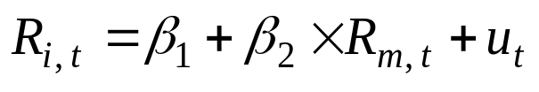
迴歸分析
作業1: 自經濟新報抓取中信金和玉山金2017/09/30到2018/09/30的股價日報酬率與大盤該期間的日報酬率資料，
1.以時間為橫軸，繪出兩家金控與大盤日報酬率的折線圖。
2.列出兩家金控與大盤日報酬率的敘述統計，以及相關係數矩陣，計算兩家金控與大盤的Sharp ratio(假設無風險利率(日)為0.004%)。
3.以2017/09/30到2018/08/31的資料，使用市場模型估計兩家金控的股票beta值

Slide 24
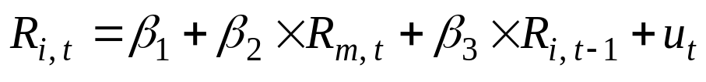
迴歸分析
4.以White test 檢定第3題模型中，誤差項是否有異質變異(此次先不做)
5.利用Durbin-Watson test檢定第3題模型中，誤差項是否有一階自我相關(此次先不做)
6.以2017/09/30到2018/08/31的資料，估計第二個迴歸模型:
(1) 兩金控的日報酬是否會受到本身前一日之日報酬的顯著影響?

Slide 25





迴歸分析
(2) 檢定(單尾)
(3) 檢定(雙尾) 兩家金控的beta值是否相等
(3) 聯合檢定 (此次先不做)
(4) 限制性檢定 (此次先不做)
7.以2018/09/01到2018/09/30為預測期間，列出前述兩個迴歸模型樣本外預測之評價的結果，那個模型有比較低的RMSE和MAE? (在第二個模型預測時選靜態預測static)

Slide 26


迴歸分析
作業2: 自經濟新報資料庫抓取2017年上市公司的普通股每股盈餘(EPS: 淨利/流通在外股數)和負債比率(L: 總負債/總資產, leverage)的年資料:
1.列出研究變數的敘述統計，以及相關係數矩陣。
2. 假設以下兩個迴歸模型
(1) 根據兩個模型的估計結果說明負債比率對於每股盈餘的影響。
(2) 列出前述兩個迴歸模型(樣本內)預測評價的結果，那個模型有比較低的RMSE, MAE與MAPE?
(3)根據調整後判定係數、SIC和AIC，哪一個模型可能比較適切?

